Slide 1
Использование песочной терапии в работе воспитателя
МБДОУ «Детский сад общеразвивающего вида №45»
Подготовил: воспитатель первой квалификационной категории
Калинина Жанна Александровна
г. Сергиев Посад

Slide 2
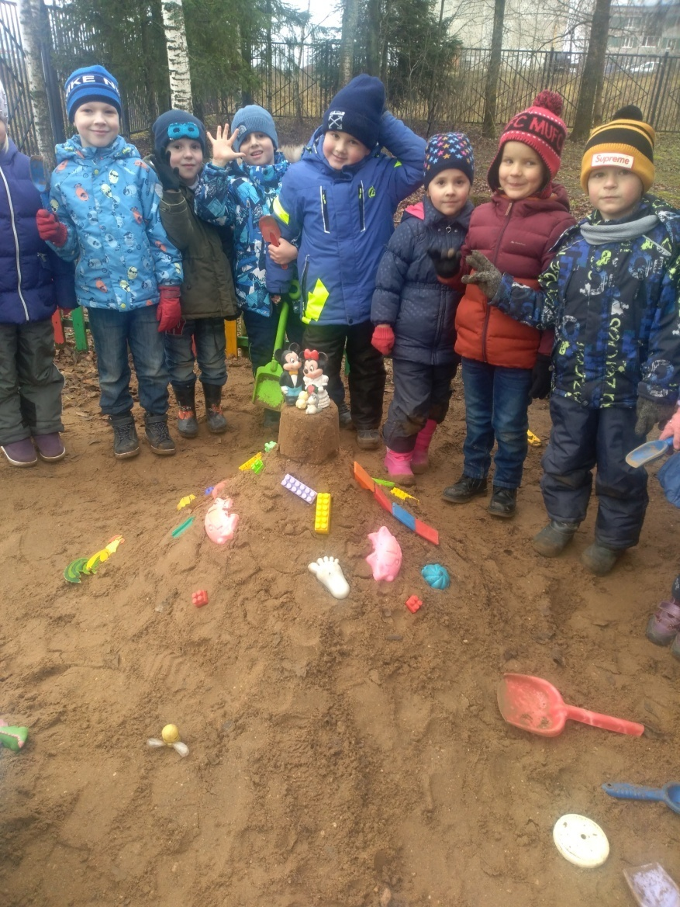
Забота о здоровье — это важнейший труд воспитателя. От жизнерадостности, бодрости у детей зависит их духовная жизнь, мировоззрение, умственное развитие, прочность знаний, вера в свои силы.
Василий Александрович Сухомлинский.
Самая лучшая игрушка для детей — кучка песка
Константин Дмитриевич Ушинский

Slide 3
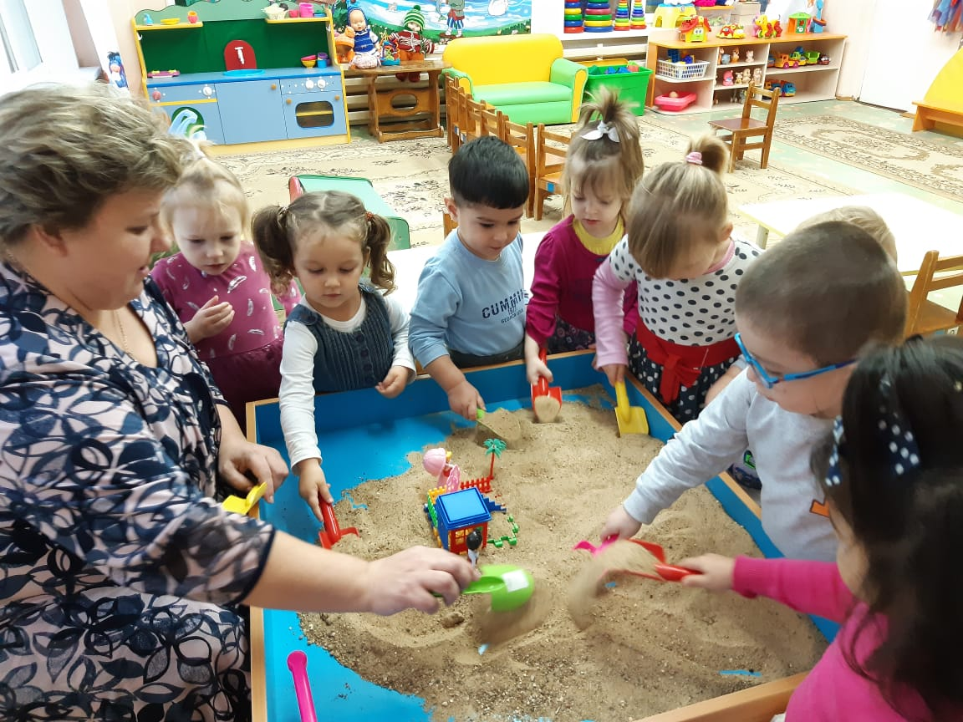
Песок – это универсальный материал, а занятие с ним – увлекательный процесс, который побуждает к творчеству, расслабляет и вдохновляет. Игры с песком развивают мелкую моторику, улучшается память, воображение, координация.

Slide 4
Методы и приемы песочной терапии:
1. Исследовательская, практическая деятельность, включающая в себя работу с раздаточным материалом (совочки, формочки, кисточки), элементы экспериментирования, наблюдения.
2. Игровая деятельность (обыгрывание ситуаций («песочная буря», «проливной дождь», инсценировка, элементы театрализации).
3. Словесные методы – беседы, рассказ педагога, чтение произведений литературы (стихи, сказки), использование фольклорного жанра (потешки, прибаутки).
4. Наглядные методы (показ игрушек, рассматривание картин и иллюстраций, моделирование).
5. Релаксация.
6.Концентрация.
7. Функциональная музыка.
8.Сказкотерапия.

Slide 5
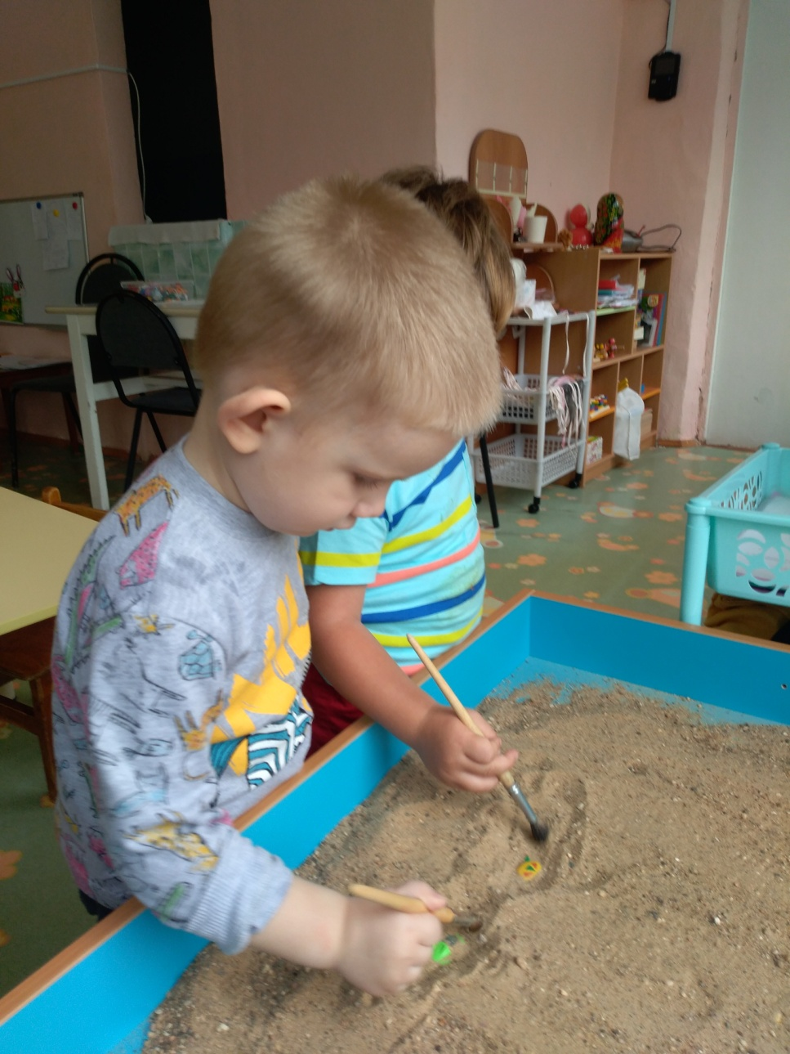
Формы работы:
1. Сюжетные игры – «Построим дорожку (дом, заборчик)», «Норки для мышки». Освоив простую постройку, даем усложнение с использованием бросового материала (палочки, травка, дощечки, платочки и т.д.).
2. Игры-забавы – «Найди предмет», «Откопай сюрприз», «Спрячь ты, а я буду искать», «Необыкновенные следы».
3. Дидактические игры-упражнения - «Узоры на песке», «Мы создаем мир».

Slide 6
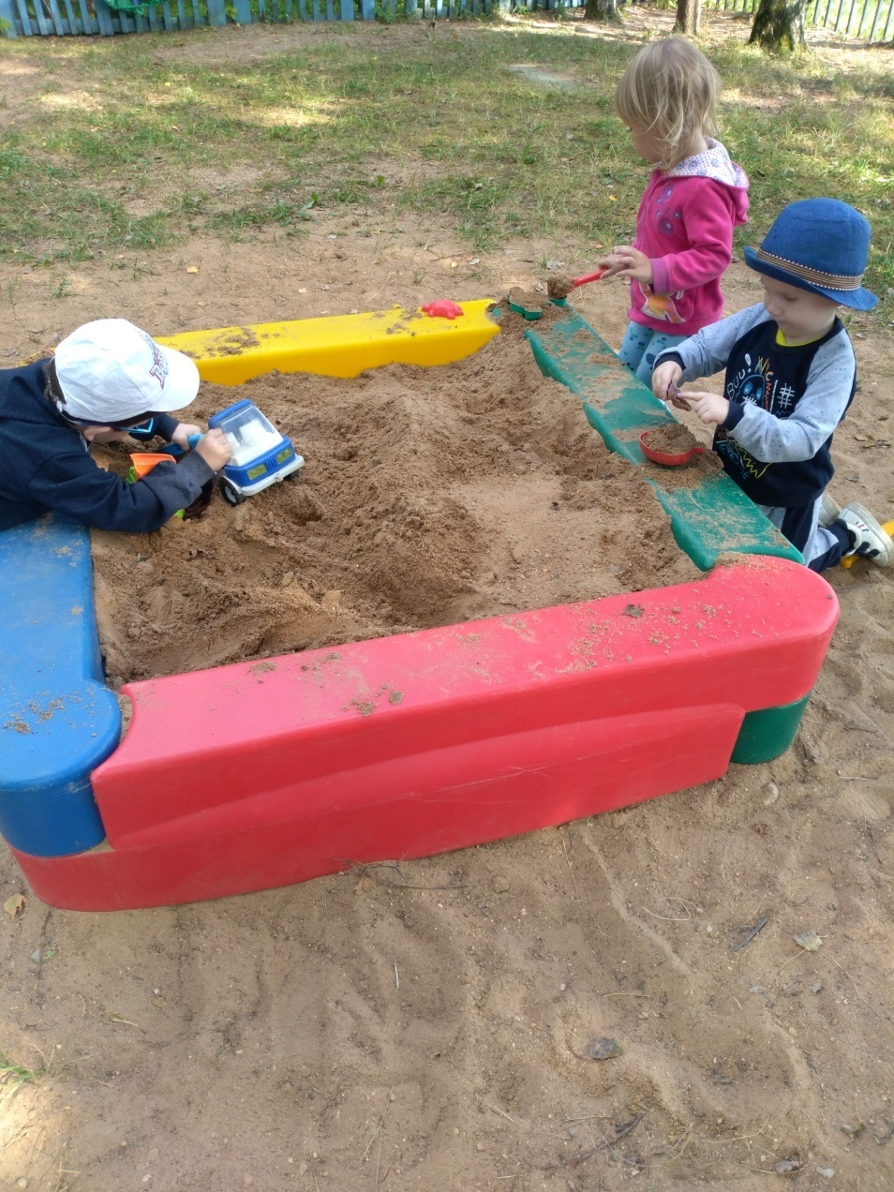
4. Рассказывание сказок – лепим героев или рисуем на песке палочкой сказку и сопровождаем рассказом.
5. Инсценирование: «Девочка чумазая», «Испечем пирожки».
6. Читаем на песке – предварительно лепим формочки животных или предметов, а потом показываем детям и читаем стихотворение, например, из цикла А.Барто «Игрушки».

Slide 7
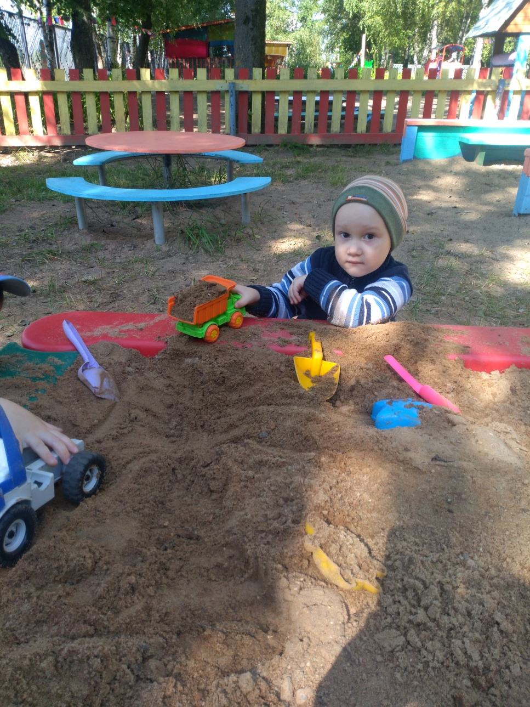
7. Рисование песком – хорошо просушенный и просеянный песок набираем в ладошку или насыпаем в кулечек с отрезанным уголком и рисуем по готовому контуру картинку.
8. Конструирование – используем метод «наплыва» (полужидкий песок выливается постепенно в определенную форму «Замок из песка»).
9. Устраиваются дни погружения, например, «День песка»; тематические праздники: «Праздник песка», «Праздник новых формочек» и т.д.

Slide 8
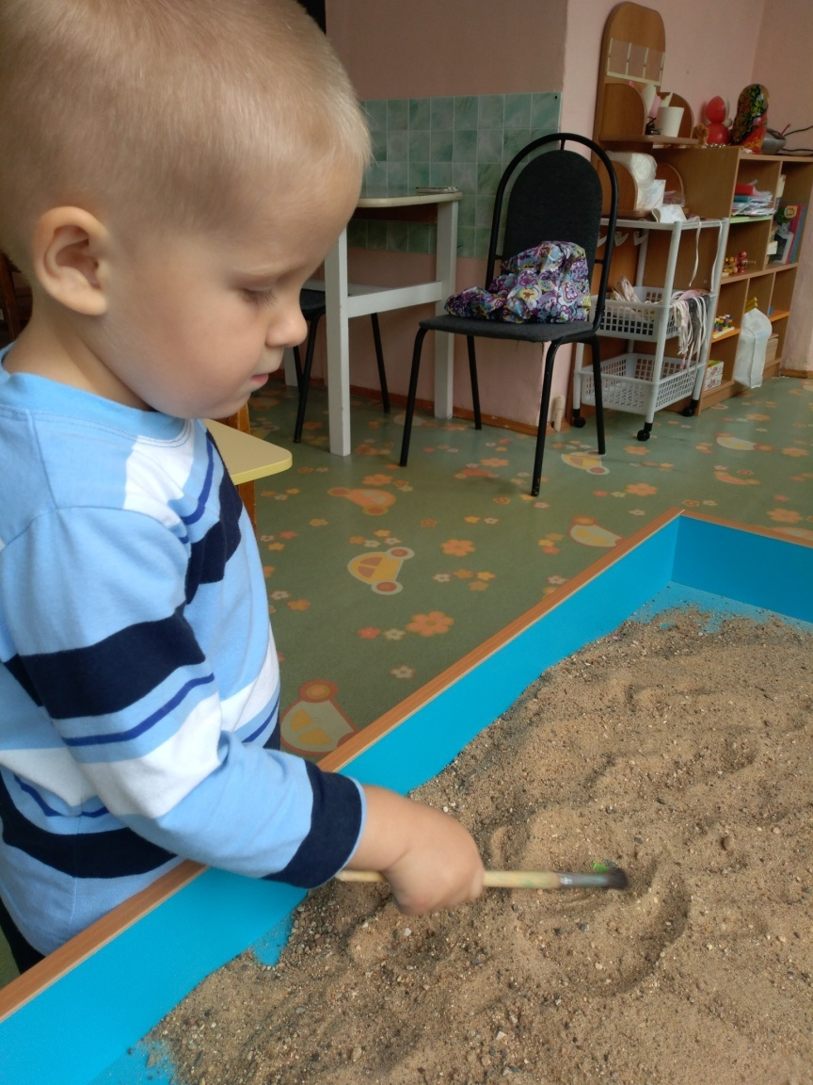
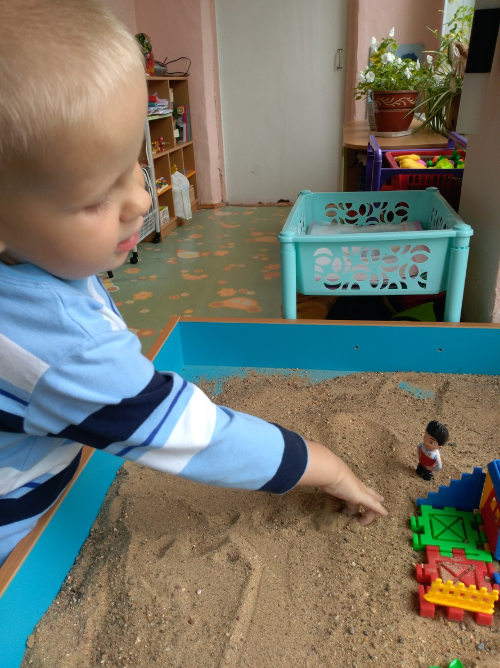
«Узоры на песке»
Упражнение «Мы едем в гости...»

Slide 9
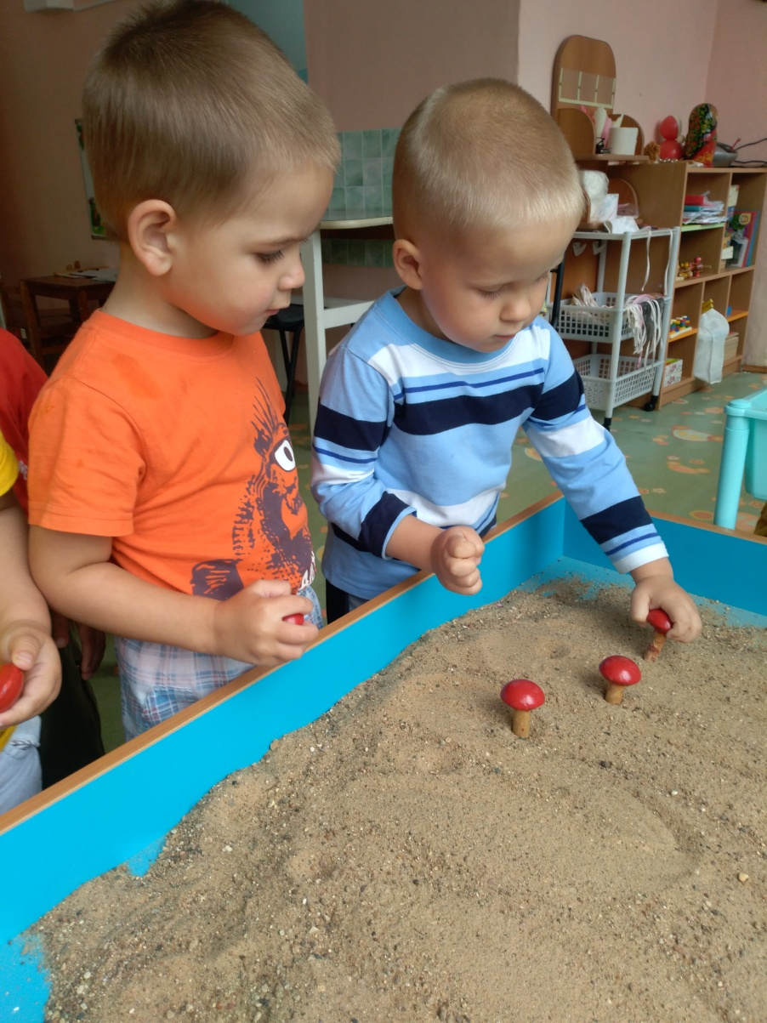
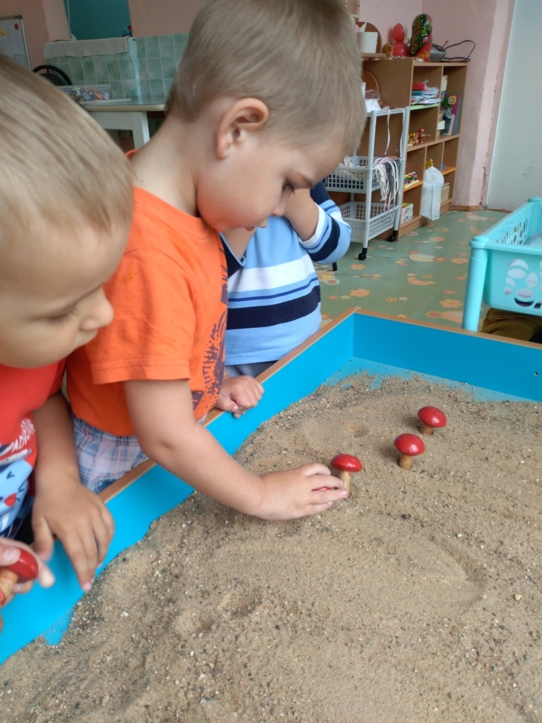
Игра «Сажаем грибочки»

Slide 10
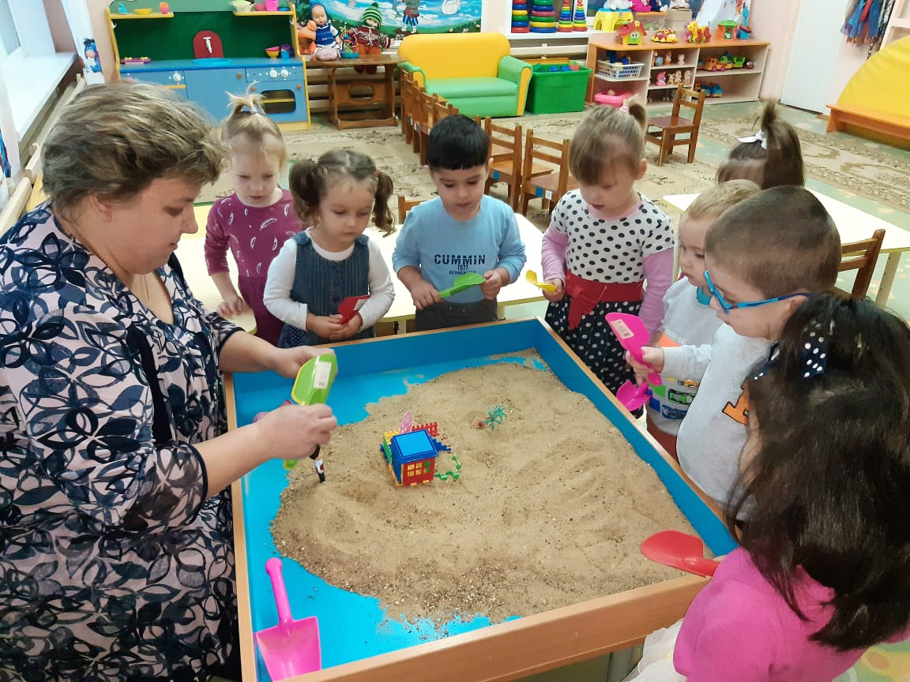

Slide 11
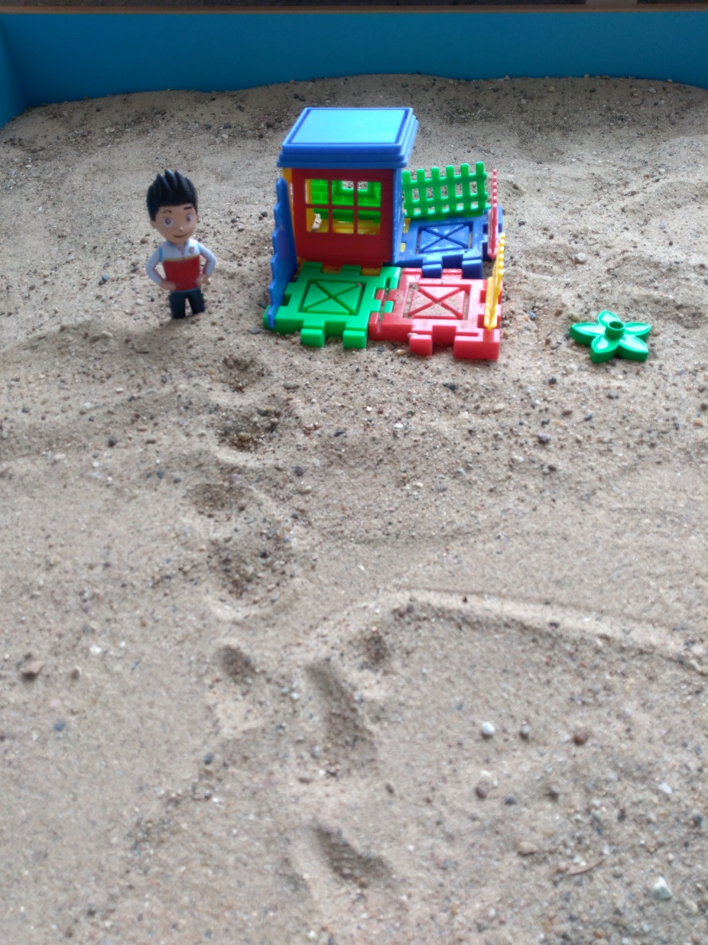
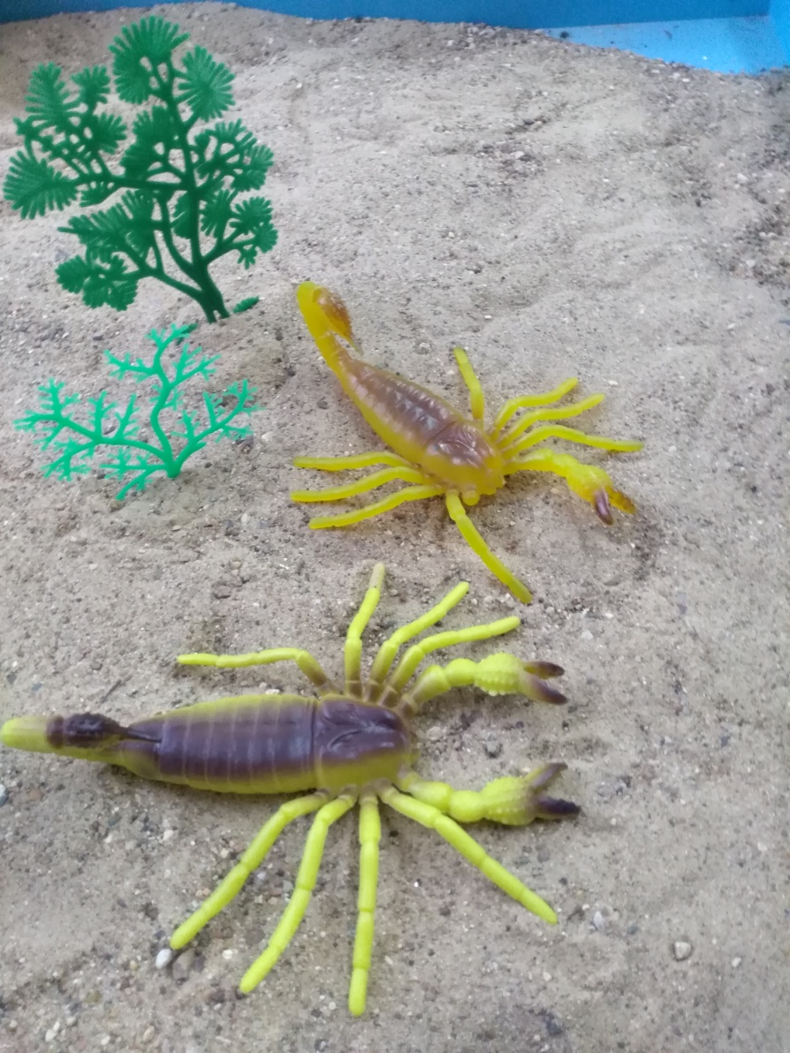

Slide 12
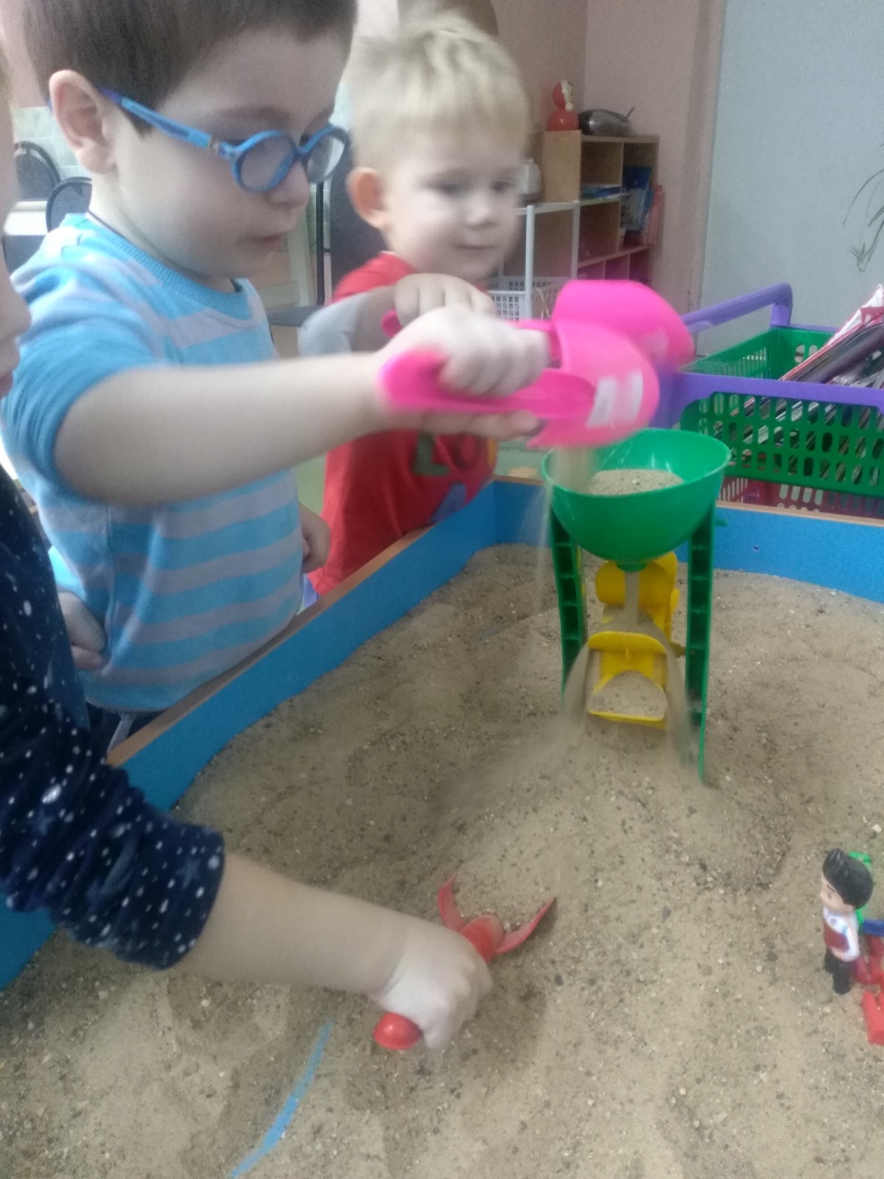
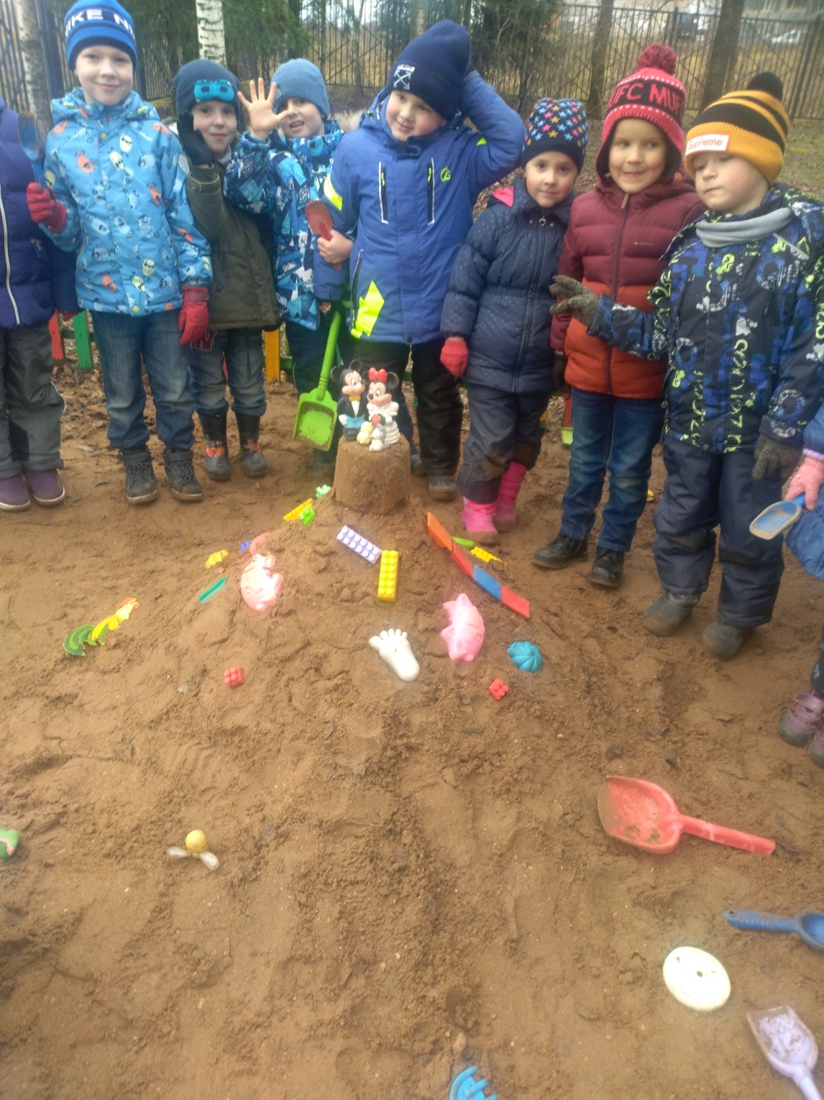

Slide 13
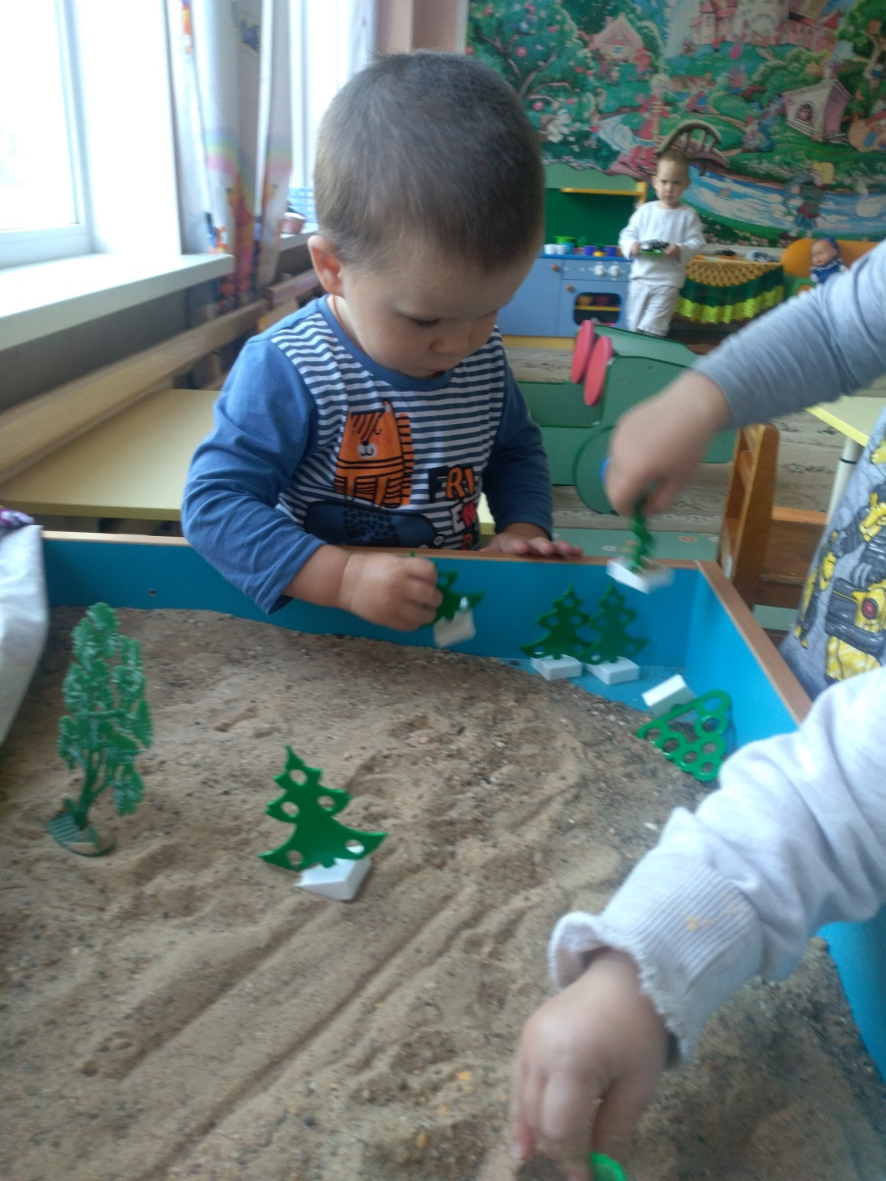
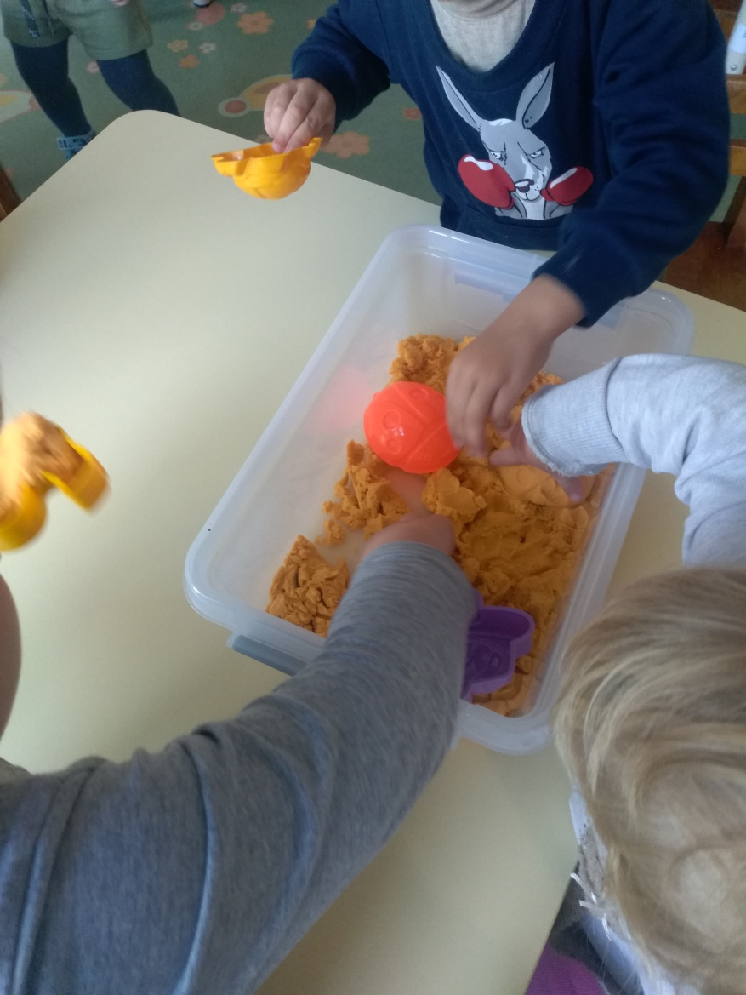

Slide 14
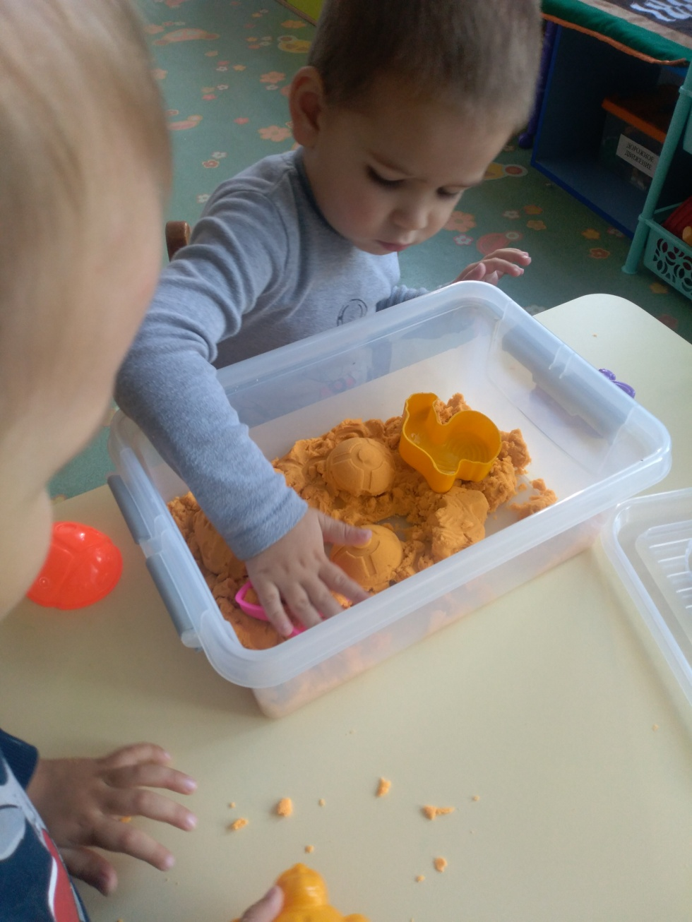
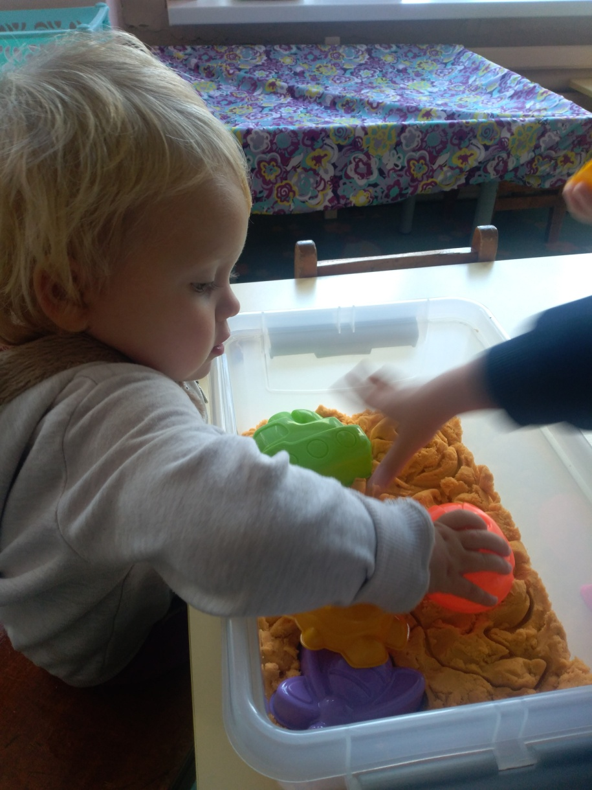

Slide 15
Спасибо за внимание!

